Slide 1

Integração de Diferentes Databases via Python
Eduardo Soares Penido
Kamila Casagranda
Rayssa Alcântara Melo

Slide 2


OLDTech
A empresa utiliza dois tipos de banco de dados distintos:
Banco de Dados SQL
Banco de Dados NoSQL

Slide 3
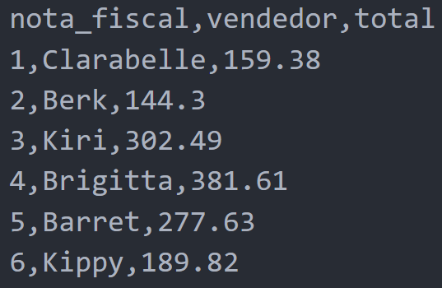
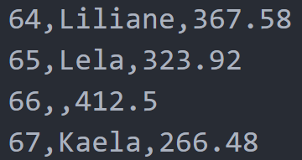
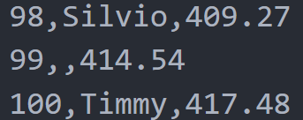
Análise de Dados

Slide 4
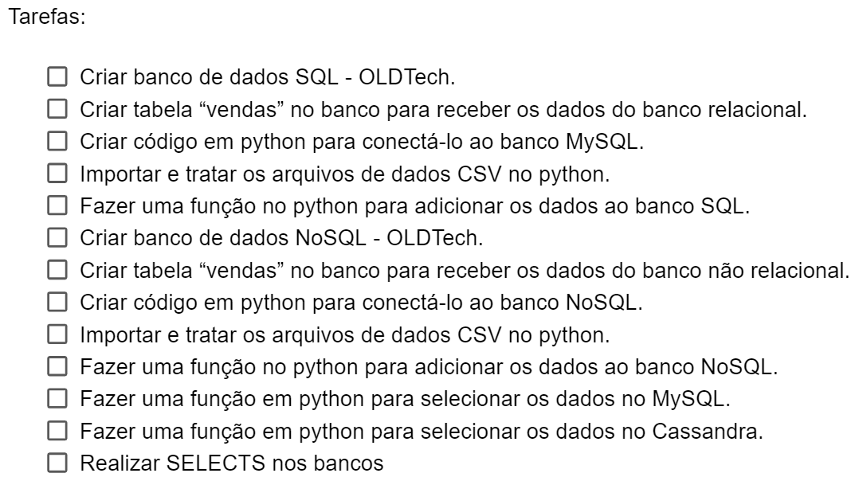
Cronograma de tarefas

Slide 5

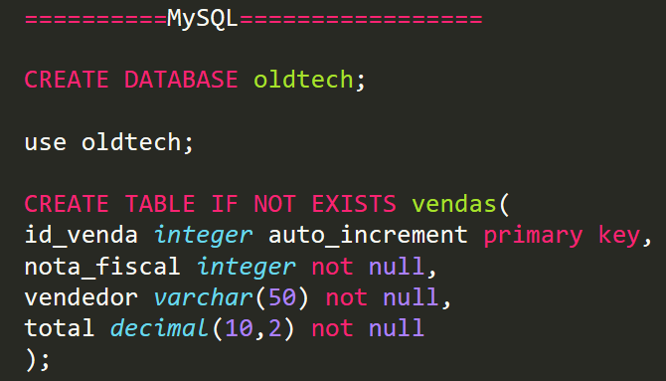
Criar banco de dados SQL - OLDTech
Criar tabela “vendas”

Slide 6
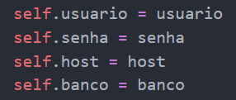
Criar código em python para conexão com banco MySQL

Slide 7
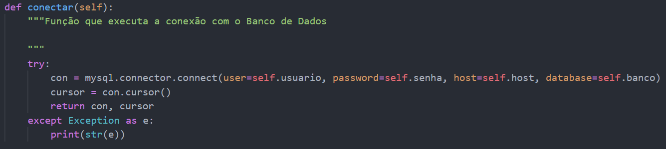
Criar código em python para conexão com banco MySQL

Slide 8
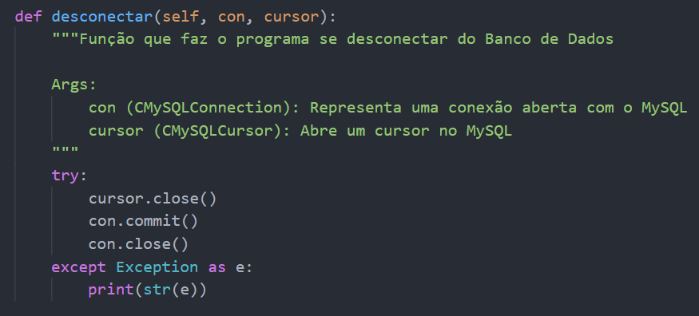

Slide 9
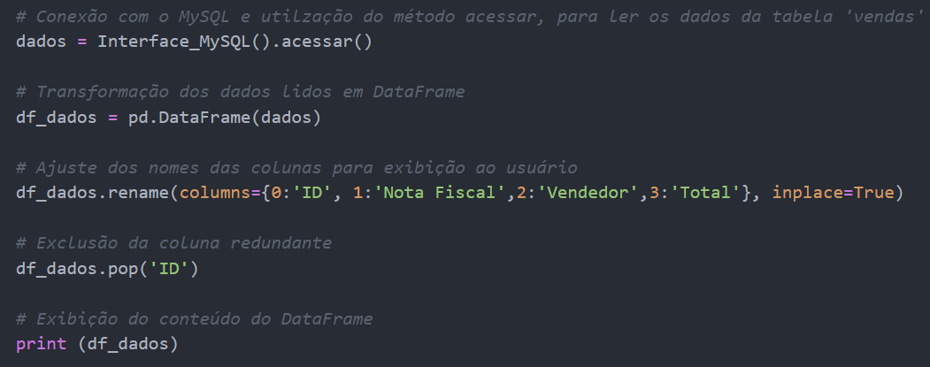
Importar e tratar os dados SQL em .csv

Slide 10
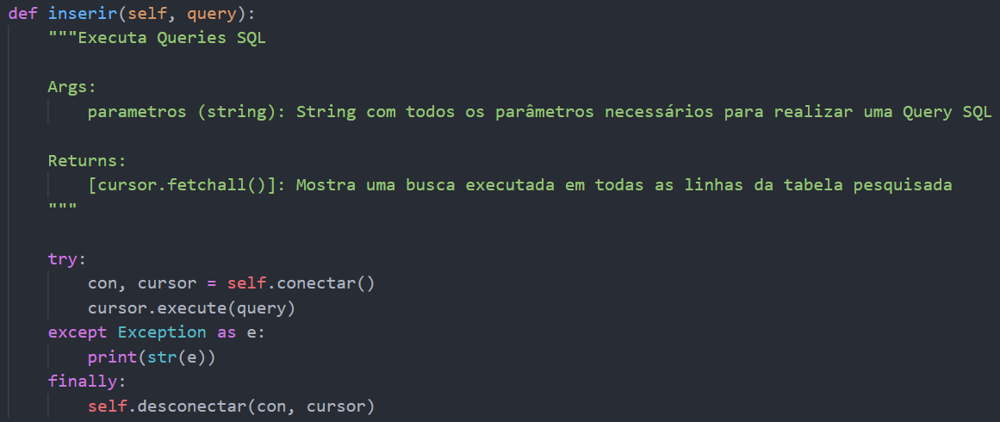
Fazer uma função para inserir os dados no banco SQL

Slide 11
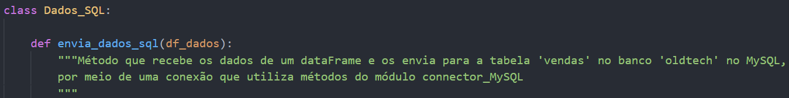
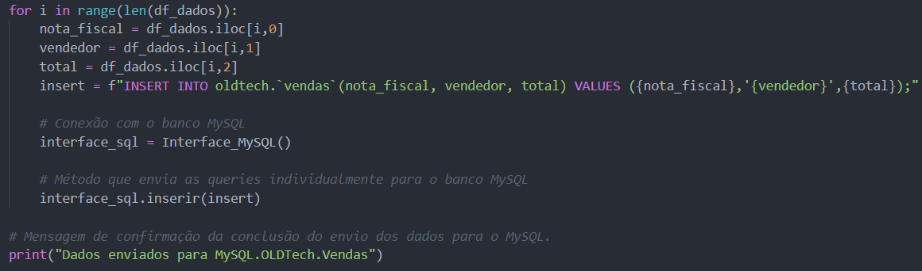

Slide 12
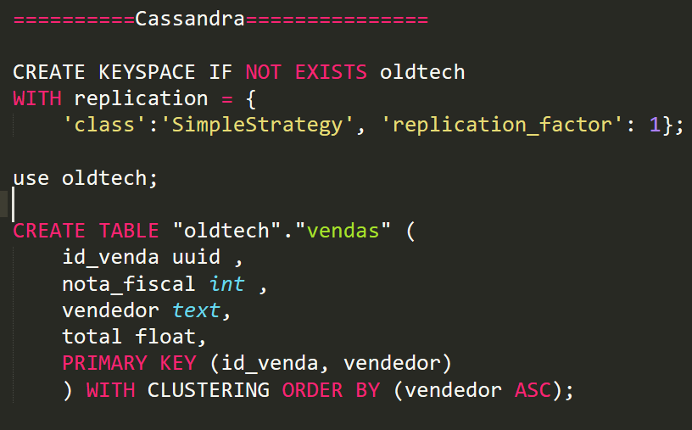
Criar banco de dados NoSQL - OLDTech
Criar tabela “vendas”

Slide 13

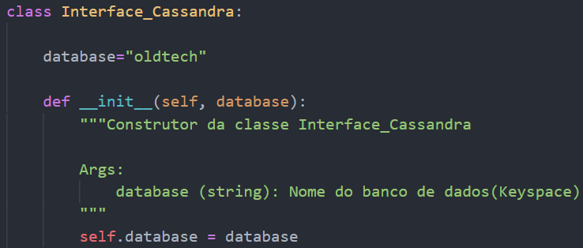
Criar código em python para conexão com banco Cassandra

Slide 14
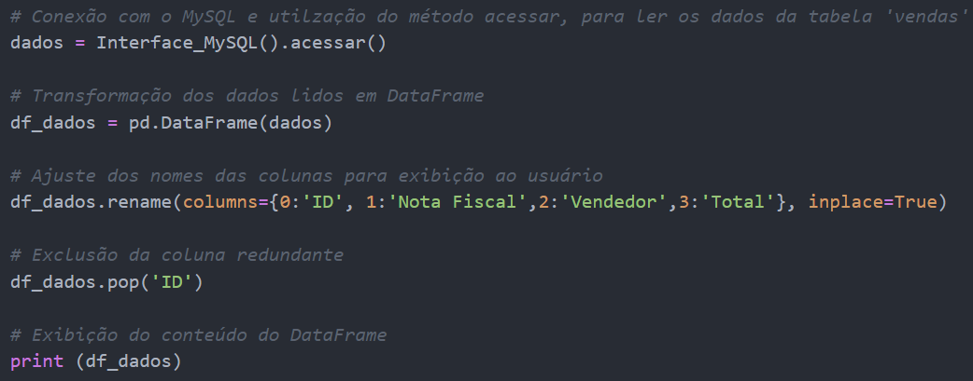
Importar e tratar os dados NoSQL em .csv

Slide 15
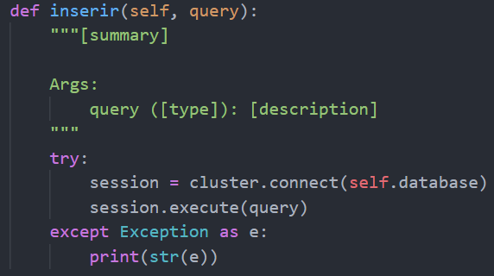
Fazer uma função para inserir os dados no banco NoSQL

Slide 16
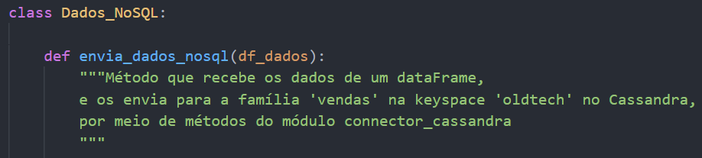
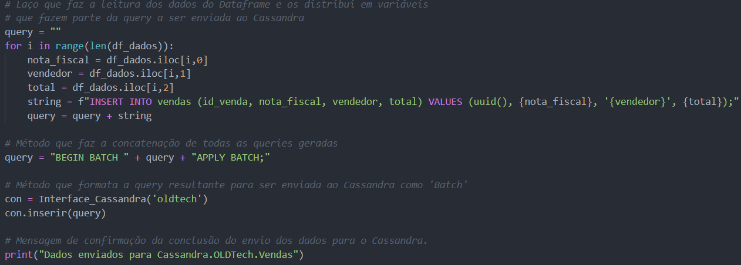

Slide 17

Possíveis consultas gerenciais

Slide 18
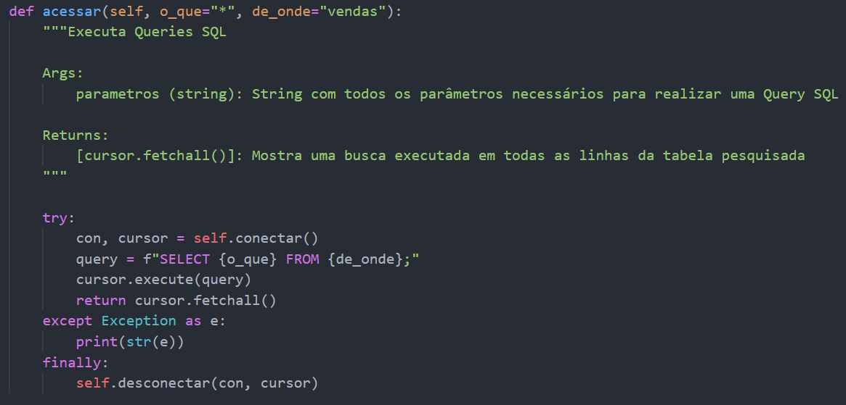
Fazer uma função para selecionar os dados no MySQL

Slide 19
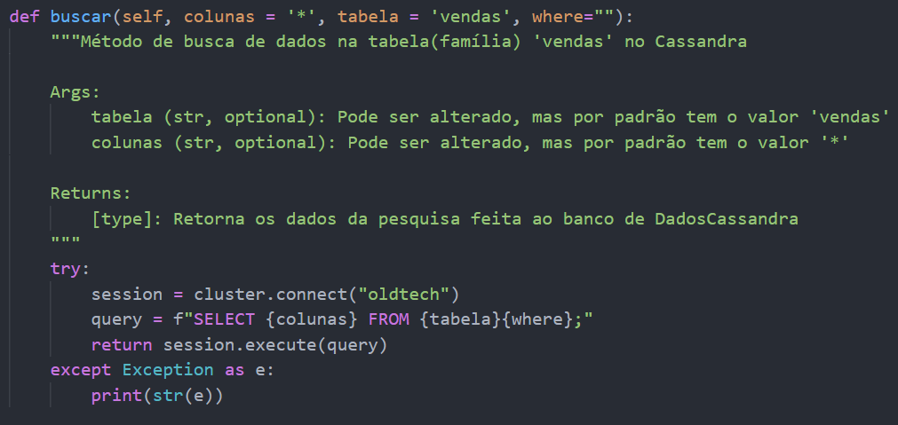
Fazer uma função para selecionar os dados no Cassandra

Slide 20
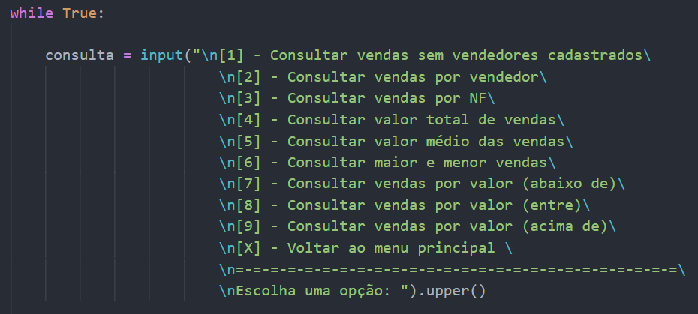
Fazer uma função para inserir os dados no banco NoSQL

Slide 21
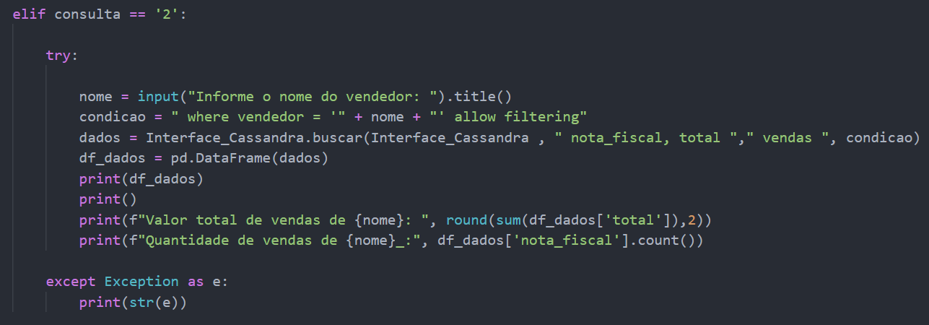

Slide 22
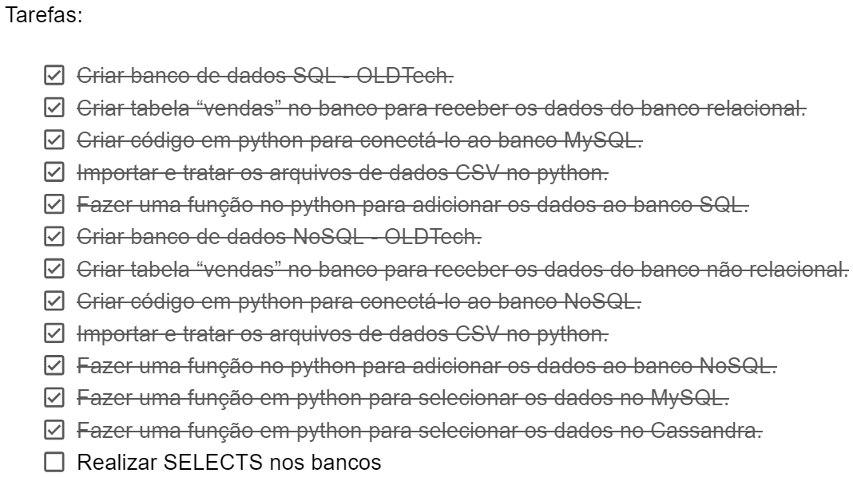
Cronograma de tarefas

